Slide 1
第三章 程序的转换与机器级表示 程序转换概述 IA-32 /x86-64指令系统 C语言程序的机器级表示 复杂数据类型的分配和访问 越界访问和缓冲区溢出、x86-64架构

Slide 2
程序的转换与机器级表示
主要教学目标
了解高级语言与汇编语言、汇编语言与机器语言之间的关系
掌握有关指令格式、操作数类型、寻址方式、操作类型等内容
了解高级语言源程序中的语句与机器级代码之间的对应关系
了解复杂数据类型（数组、结构等）的机器级实现
主要教学内容
介绍C语言程序与IA-32机器级指令之间的对应关系。
主要包括：程序转换概述、IA-32指令系统、C语言中控制语句和过程调用等机器级实现、复杂数据类型（数组、结构等）的机器级实现等。
本章所用的机器级表示主要以汇编语言形式表示为主。

Slide 3
程序的机器级表示
分以下五个部分介绍
第一讲：程序转换概述
机器指令和汇编指令
机器级程序员感觉到的属性和功能特性
高级语言程序转换为机器代码的过程
第二讲：IA-32 /x86-64指令系统
第三讲： C语言程序的机器级表示
过程调用的机器级表示
选择语句的机器级表示
循环结构的机器级表示
第四讲：复杂数据类型的分配和访问
数组的分配和访问
结构体数据的分配和访问
联合体数据的分配和访问
数据的对齐
第五讲：越界访问和缓冲区溢出
可参看MOOC（北大-计算机组成）：https://class.coursera.org/pkuco-001
围绕C语言中的语句和复杂数据类型，解释其在底层机器级的实现方法

Slide 4
IA-32/x64指令系统概述
x86是Intel开发的一类处理器体系结构的泛称
包括 Intel 8086、80286、i386和i486等，因此其架构被称为“x86”
由于数字并不能作为注册商标，因此，后来使用了可注册的名称，如Pentium、PentiumPro、Core 2、Core i7等
现在Intel把32位x86架构的名称x86-32改称为IA-32
由AMD首先提出了一个兼容IA-32指令集的64位版本
扩充了指令及寄存器长度和个数等，更新了参数传送方式
AMD称其为AMD64，Intel称其为Intl64（不同于IA-64）
命名为“x86-64” ，有时也简称为x64
可参看MOOC（北大-计算机组成-第二讲）：https://class.coursera.org/pkuco-001

Slide 5
IA-32的体系结构是怎样的呢？
你妈会做的菜和厨师会做的菜不一样，同一个菜谱的做法也可能不同
如同
不同架构支持的指令集不同，同一种指令的实现方式和功能也可能不同
CPU
地址
存储器
控制器
PC
MAR
0
GPRs
1
输入
设备
标
志
寄
存
器
0
控制
2
ALU
1
3
2
4
输出
设备
3
5
数据
6
IR
MDR
7

Slide 6
IA-32的体系结构是怎样的呢？
8个GPR（0~7），一个EFLAGs，PC为EIP
可寻址空间4GB（编号为0~0xFFFFFFFF）
指令格式变长，操作码变长
由若干字段（OP、Mod、SIB等）组成
ffffffff
bfff0000
EIP
MAR
控制器
地址
GPRs
标
志
寄
存
器
beeefffc
0
控制
ALU
1
e5
80483d6
89
80483d5
7
55
80483d4
IR
MDR
数据
0

Slide 7
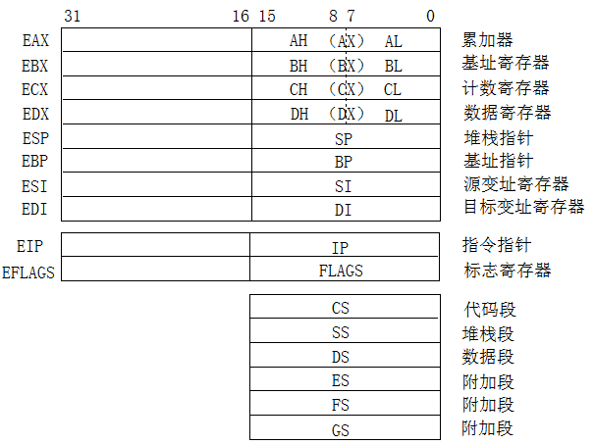
IA-32的寄存器组织

Slide 8
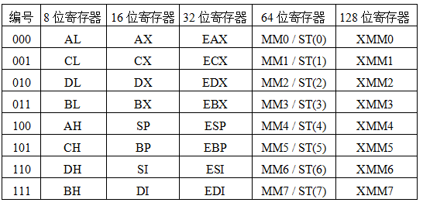
IA-32的寄存器组织
反映了体系结构发展的轨迹，字长不断扩充，指令保持兼容
ST（0）~ ST（7）是80位，MM0 ~MM7使用其低64位

Slide 9
PA中模拟的 IA-32的寄存器组织
typedef struct{
union{
struct { uint32_t eax;
uint32_t ecx;
uint32_t edx;
uint32_t ebx;
uint32_t esp;
uint32_t ebp;
uint32_t esi;
uint32_t edi;};
union{
uint32_t _32;
uint16_t _16;
uint8_t _8[2];
} gpr[8];
};
swaddr_t eip;
} CPU_state;
extern CPU_state cpu;
enum { R_EAX, R_ECX, R_EDX, R_EBX, R_ESP, R_EBP, R_ESI, R_EDI };
enum { R_AX, R_CX, R_DX, R_BX, R_SP, R_BP, R_SI, R_DI };
enum { R_AL, R_CL, R_DL, R_BL, R_AH, R_CH, R_DH, R_BH };
#define reg_l(index) (cpu.gpr[index]._32)
#define reg_w(index) (cpu.gpr[index]._16)
#define reg_b(index) (cpu.gpr[index & 0x3]._8[index >> 2])

Slide 10
IA-32的标志寄存器
8086
80286/386
6个条件标志
OF、SF、ZF、CF各是什么标志（条件码）？
AF：辅助进位标志（BCD码运算时才有意义）
PF：奇偶标志
3个控制标志
DF（Direction Flag）：方向标志（自动变址方向是增还是减）
IF（Interrupt Flag）：中断允许标志 （仅对外部可屏蔽中断有用）
TF（Trap Flag）：陷阱标志（是否是单步跟踪状态）
……

Slide 11
IA-32的寻址方式
寻址方式
根据指令给定信息得到操作数或操作数地址
操作数所在的位置
指令中：立即寻址
寄存器中：寄存器寻址
存储单元中（属于存储器操作数，按字节编址）：其他寻址方式
存储器操作数的寻址方式与微处理器的工作模式有关
两种工作模式：实地址模式和保护模式
实地址模式（基本用不到）
为与8086/8088兼容而设，加电或复位时
寻址空间为1MB，20位地址：(CS)<<4+(IP)
保护模式（需要掌握）
加电后进入，采用虚拟存储管理，多任务情况下隔离、保护
80286以上高档微处理器最常用的工作模式
寻址空间为2³²B，32位线性地址分段（段基址+段内偏移量）

Slide 12
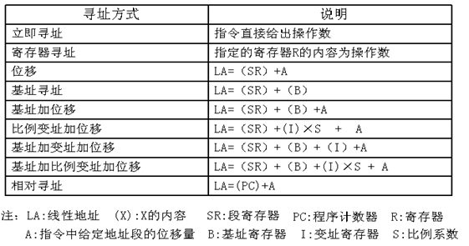
保护模式下的寻址方式
存储器操作数
跳转目标指令地址
SR段寄存器（间接）确定操作数所在段的段基址
有效地址给出操作数在所在段的偏移地址
寻址过程涉及到“分段虚拟管理方式”，将在第6章讨论

Slide 13
存储器操作数的寻址方式
int x；
float a[100];
short b[4][4];
char c;
double d[10];
b31 b0
d[9]
616
d[0]
544
c
536
a[i]的地址如何计算？
104+i×4
i=99时，104+99×4=500
b[i][j]的地址如何计算？
504+i×8+j×2
i=3、j=2时，504+24+4=532
d[i]的地址如何计算？
544+i×8
i=9时，544+9×8=616
b[3][3]
b[3][2]
532
b[0][1]
b[0][0]
504
a[99]
500
a[0]
104
x
100

Slide 14
存储器操作数的寻址方式
int x；
float a[100];
short b[4][4];
char c;
double d[10];
b31 b0
d[9]
616
d[0]
各变量应采用什么寻址方式？
x、c：位移 / 基址
a[i]：104+i×4，比例变址+位移
d[i]：544+i×8，比例变址+位移
b[i][j]： 504+i×8+j×2，
基址+比例变址+位移
544
c
536
b[3][3]
b[3][2]
532
b[0][1]
b[0][0]
504
a[99]
500
将b[i][j]取到AX中的指令可以是：
“movw 504(%ebp,%esi,2), %ax”
其中， i×8在EBP中，j在ESI中，
2为比例因子
a[0]
104
x
100

Slide 15
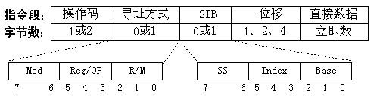
IA-32机器指令格式
存储器操作数
位移量和立即数都可以是：1B/2B/4B
SIB中基址B和变址I都可是8个GRS中任一个；SS给出比例因子
操作码：opcode; W：与机器模式（16 / 32位）一起确定寄存器位数（AL / AX / EAX）; D：操作方向（确定源和目标）
寻址方式（ModRM字节）： mod、r/m、 reg/op三个字段与w字段和机器模式（16/32）一起确定操作数所在的寄存器编号或有效地址计算方式
8d 04 02 lea (%edx,%eax,1), %eax
1000 1101 00 000 100 00 000 010

Slide 16
PA中模拟的 IA-32指令的ModRM和SIB
typedef union {
struct {
uint8_t R_M :3;
uint8_t reg :3;
uint8_t mod :2;
};
struct {
uint8_t dont_care :3;
uint8_t opcode :3;
};
uint8_t val;
} ModR_M;
typedef union {
struct {
uint8_t base :3;
uint8_t index :3;
uint8_t ss :2;
};
uint8_t val;
} SIB;

Slide 17

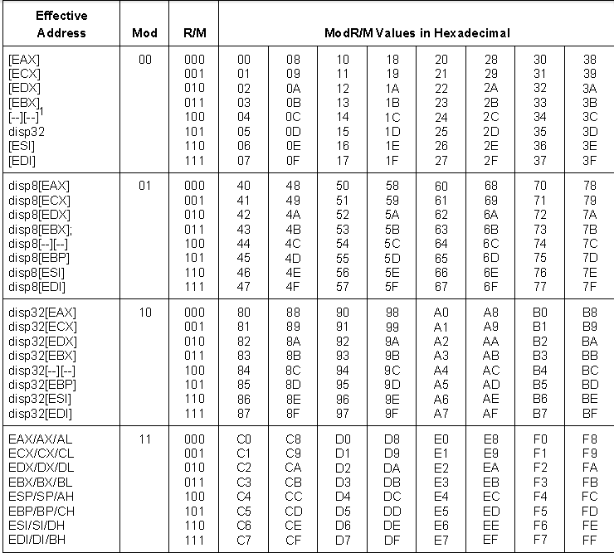

Slide 18
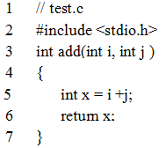
程序由指令序列组成
若 i= 2147483647，j=2，
则程序执行结果是什么？
每一步如何执行？
想想妈妈怎么做菜的？
“objdump -d test” 结果
根据EIP取指令
指令译码
取操作数
指令执行
回写结果
修改EIP的值
080483d4 <add>:
80483d4: 55 push %ebp
80483d5: 89 e5 mov %esp, %ebp
80483d7: 83 ec 10 sub $0x10, %esp
80483da: 8b 45 0c mov 0xc(%ebp), %eax
80483dd: 8b 55 08 mov 0x8(%ebp), %edx
80483e0: 8d 04 02 lea (%edx,%eax,1), %eax
80483e3: 89 45 fc mov %eax, -0x4(%ebp)
80483e6: 8b 45 fc mov -0x4(%ebp), %eax
80483e9: c9 leave
80483ea: c3 ret
EIP←0x80483d4
取并
执行
指令
OP
test代码从80483d4开始！
执行add时，起始EIP=?

Slide 19
指令执行过程
功能：R[esp]← R[esp]-4，M[R[esp]] ←R[ebp]
080483d4 <add>:
80483d4: 55 push %ebp
80483d5: 89 e5 mov %esp, %ebp
bfff0020
S1:取指令
S2:指令译码
bfff0020
5
bfff0000
EBP
S3:指令执行
ESP
bfff0000
4
80483d4
EIP
控制器
80483d4
80483d4
beeefffc
MAR
地址
55
GPRs
标
志
寄
存
器
0
控制
ALU
1
e5
80483d6
Rd
89
80483d5
7
55
Rd
55
80483d4
IR
MDR
数据
5589e583
5589e583
5589e583
0
5589e583

Slide 20
指令执行过程
功能：R[esp]← R[esp]-4，M[R[esp]] ←R[ebp]
080483d4 <add>:
80483d4: 55 push %ebp
80483d5: 89 e5 mov %esp, %ebp
bfff0020
S1:取指令
S2:指令译码
5
bfff0000
EBP
bfff0020
S3:指令执行
ESP
beeefffc
4
EIP
控制器
80483d4
80483d4
beeefffc
MAR
地址
55
GPRs
标
志
寄
存
器
0
控制
ALU
1
e5
80483d6
89
80483d5
7
55
80483d4
IR
MDR
数据
0

Slide 21
指令执行过程
功能：R[esp]← R[esp]-4，M[R[esp]] ←R[ebp]
080483d4 <add>:
80483d4: 55 push %ebp
80483d5: 89 e5 mov %esp, %ebp
bfff0020
S1:取指令
S2:指令译码
bfff0020
5
bfff0000
EBP
S3:指令执行
ESP
beeefffc
4
EIP
控制器
80483d4
beeefffc
beeefffc
MAR
地址
55
GPRs
标
志
寄
存
器
0
控制
ALU
1
e5
80483d6
89
80483d5
7
55
80483d4
IR
MDR
数据
0

Slide 22
指令执行过程
功能：R[esp]← R[esp]-4，M[R[esp]] ←R[ebp]
080483d4 <add>:
80483d4: 55 push %ebp
80483d5: 89 e5 mov %esp, %ebp
bfff0020
S1:取指令
S2:指令译码
bfff0000
EBP
bfff0020
5
S3:指令执行
ESP
beeefffc
4
beeefffc
EIP
控制器
80483d4
beeefffc
beeefffc
MAR
地址
55
GPRs
标
志
寄
存
器
0
控制
ALU
1
e5
80483d6
Wr
89
80483d5
Wr
7
55
80483d4
IR
MDR
数据
bfff0020
0
bfff0020

Slide 23
指令执行过程
功能：R[esp]← R[esp]-4，M[R[esp]] ←R[ebp]
080483d4 <add>:
80483d4: 55 push %ebp
80483d5: 89 e5 mov %esp, %ebp
bfff0020
S1:取指令
S2:指令译码
5
bfff0000
EBP
bfff0020
S3:指令执行
bf
ESP
beeefffc
4
beeefffc
ff
EIP
00
控制器
80483d4
beeefffc
20
beeefffc
MAR
地址
55
GPRs
标
志
寄
存
器
0
控制
ALU
1
e5
80483d6
Wr
89
80483d5
Wr
7
55
80483d4
IR
MDR
数据
bfff0020
0
bfff0020

Slide 24
指令执行过程
开始执行下一条指令
080483d4 <add>:
80483d4: 55 push %ebp
80483d5: 89 e5 mov %esp, %ebp
bfff0020
S1:取指令
S2:指令译码
bfff0020
bfff0000
EBP
5
S3:指令执行、EIP增量
bf
beeefffc
ff
ESP
4
beeefffc
EIP
00
控制器
80483d5
beeefffc
20
beeefffc
MAR
地址
55
GPRs
标
志
寄
存
器
0
控制
ALU
1
e5
80483d6
Wr
89
80483d5
Wr
7
55
80483d4
IR
MDR
数据
bfff0020
0
bfff0020

Slide 25
程序由指令序列组成
若 i= 2147483647，j=2，则执行结果是什么？
int main ( ) {
int t1 = 2147483647;
int t2 = 2;
int sum = add (t1, t2);
printf(“sum=%d”;sum);
}
“objdump -d test” 结果
080483d4 <add>:
80483d4: 55 push %ebp
80483d5: 89 e5 mov %esp, %ebp
80483d7: 83 ec 10 sub $0x10, %esp
80483da: 8b 45 0c mov 0xc(%ebp), %eax
80483dd: 8b 55 08 mov 0x8(%ebp), %edx
80483e0: 8d 04 02 lea (%edx,%eax,1), %eax
80483e3: 89 45 fc mov %eax, -0x4(%ebp)
80483e6: 8b 45 fc mov -0x4(%ebp), %eax
80483e9: c9 leave
80483ea: c3 ret
EIP←0x80483d4
add %edx，%eax
test代码从80483d4开始！
执行add时，起始EIP=?

Slide 26
指令执行过程
功能：R[eax]← R[edx]+R[eax]*1
80483da: 8b 45 0c mov 0xc(%ebp), %eax
80483dd: 8b 55 08 mov 0x8(%ebp), %edx
80483e0: 8d 04 02 lea (%edx,%eax,1), %eax
bfff0020
S1:取指令
S2:指令译码
5
bfff0000
EBP
S3:指令执行、EIP增量
bf
ESP
4
ff
EIP
00
控制器
80483e0
20
beeefffc
MAR
地址
Wr
GPRs
标
志
寄
存
器
2
0
控制
ALU
1
7fffffff
2
e5
80483d6
89
80483d5
7
55
80483d4
IR
MDR
数据
8d040289
0

Slide 27
浮点寄存器栈和多媒体扩展寄存器组
IA-32的浮点处理架构有两种 ：
浮点协处理器x87架构（x87 FPU）
8个80位寄存器ST(0) ~ ST(7) （采用栈结构），栈顶为ST(0)
由MMX发展而来的SSE架构
MMX指令使用8个64位寄存器MM0~MM7，借用8个80位寄存器ST(0)~ST(7)中64位尾数所占的位，可同时处理8个字节，或4个字，或2个双字，或一个64位的数据
MMX指令并没带来3D游戏性能的显著提升，故推出SSE指令，并陆续推出SSE2、SSE3、SSSE3和SSE4等采用SIMD技术的指令集，这些统称为SSE指令集
SSE指令集将80位浮点寄存器扩充到128位多媒体扩展通用寄存器XMM0~XMM7，可同时处理16个字节，或8个字，或4个双字（32位整数或单精度浮点数），或两个四字的数据，而且从SSE2开始，还支持128位整数运算或同时并行处理两个64位双精度浮点数

Slide 28
IA-32中通用寄存器中的编号
反映了体系结构发展的轨迹，字长不断扩充，指令保持兼容
ST（0）~ ST（7）是80位，MM0 ~MM7使用其低64位

Slide 29
IA-32常用指令类型
（1）传送指令
通用数据传送指令
MOV：一般传送，包括movb、movw和movl等
MOVS：符号扩展传送，如movsbw、movswl等
MOVZ：零扩展传送，如movzwl、movzbl等
XCHG：数据交换
PUSH/POP：入栈/出栈，如pushl,pushw,popl,popw等
地址传送指令
LEA：加载有效地址，如leal (%edx,%eax), %eax”的功能为R[eax]←R[edx]+R[eax]，执行前，若R[edx]=i，R[eax]=j，则指令执行后，R[eax]=i+j
输入输出指令
IN和OUT：I/O端口与寄存器之间的交换
标志传送指令
PUSHF、POPF：将EFLAG压栈，或将栈顶内容送EFLAG

Slide 30
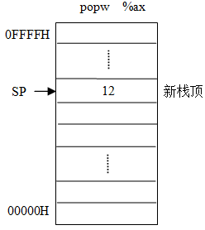
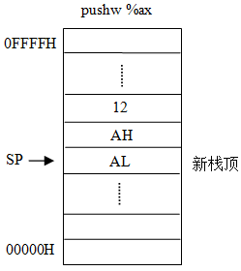
“入栈”（pushw %ax）
栈（Stack）是一种采用“先进后出”方式进行访问的一块存储区，用于嵌套过程调用。从高地址向低地址增长
“栈”不等于“堆栈”（由“堆”和“栈”组成）
执行前
执行后
栈底
栈底
栈顶
新栈顶
R[sp]←R[sp]-2、M[R[sp]]←R[ax]
为什么AL在栈顶？
小端方式！

Slide 31
“出栈” （popw %ax）
栈（Stack）是一种采用“先进后出”方式进行访问的一块存储区，用于嵌套过程调用。从高地址向低地址增长
执行前
执行后
栈底
栈底
新栈顶
栈顶
R[ax]←M[R[sp]]、[sp]←R[sp]+2
原栈顶处的数据送AX

Slide 32
程序由指令序列组成
若 i= 2147483647，j=2，
则程序执行结果是什么？
每一步如何执行？
想想妈妈怎么做菜的？
“objdump -d test” 结果
根据EIP取指令
指令译码
取操作数
指令执行
回写结果
修改EIP的值
080483d4 <add>:
80483d4: 55 push %ebp
80483d5: 89 e5 mov %esp, %ebp
80483d7: 83 ec 10 sub $0x10, %esp
80483da: 8b 45 0c mov 0xc(%ebp), %eax
80483dd: 8b 55 08 mov 0x8(%ebp), %edx
80483e0: 8d 04 02 lea (%edx,%eax,1), %eax
80483e3: 89 45 fc mov %eax, -0x4(%ebp)
80483e6: 8b 45 fc mov -0x4(%ebp), %eax
80483e9: c9 leave
80483ea: c3 ret
EIP←0x80483d4
取并
执行
指令
举例
OP
test代码从80483d4开始！
执行add时，起始EIP=?

Slide 33
指令执行过程
功能：R[esp]← R[esp]-4，M[R[esp]] ←R[ebp]
080483d4 <add>:
80483d4: 55 push %ebp
80483d5: 89 e5 mov %esp, %ebp
bfff0020
S1:取指令
S2:指令译码
bfff0020
5
bfff0000
EBP
S3:指令执行
ESP
bfff0000
4
80483d4
EIP
控制器
80483d4
80483d4
beeefffc
MAR
地址
55
GPRs
标
志
寄
存
器
0
控制
ALU
1
e5
80483d6
Rd
89
80483d5
7
55
Rd
55
80483d4
IR
MDR
数据
5589e583
5589e583
5589e583
0
5589e583

Slide 34
指令执行过程
功能：R[esp]← R[esp]-4，M[R[esp]] ←R[ebp]
080483d4 <add>:
80483d4: 55 push %ebp
80483d5: 89 e5 mov %esp, %ebp
bfff0020
S1:取指令
S2:指令译码
5
bfff0000
EBP
bfff0020
S3:指令执行
ESP
beeefffc
4
EIP
控制器
80483d4
80483d4
beeefffc
MAR
地址
55
GPRs
标
志
寄
存
器
0
控制
ALU
1
e5
80483d6
89
80483d5
7
55
80483d4
IR
MDR
数据
0

Slide 35
指令执行过程
功能：R[esp]← R[esp]-4，M[R[esp]] ←R[ebp]
080483d4 <add>:
80483d4: 55 push %ebp
80483d5: 89 e5 mov %esp, %ebp
bfff0020
S1:取指令
S2:指令译码
bfff0020
5
bfff0000
EBP
S3:指令执行
ESP
beeefffc
4
EIP
控制器
80483d4
beeefffc
beeefffc
MAR
地址
55
GPRs
标
志
寄
存
器
0
控制
ALU
1
e5
80483d6
89
80483d5
7
55
80483d4
IR
MDR
数据
0

Slide 36
指令执行过程
功能：R[esp]← R[esp]-4，M[R[esp]] ←R[ebp]
080483d4 <add>:
80483d4: 55 push %ebp
80483d5: 89 e5 mov %esp, %ebp
bfff0020
S1:取指令
S2:指令译码
bfff0000
EBP
bfff0020
5
S3:指令执行
ESP
beeefffc
4
beeefffc
EIP
控制器
80483d4
beeefffc
beeefffc
MAR
地址
55
GPRs
标
志
寄
存
器
0
控制
ALU
1
e5
80483d6
Wr
89
80483d5
Wr
7
55
80483d4
IR
MDR
数据
bfff0020
0
bfff0020

Slide 37
指令执行过程
功能：R[esp]← R[esp]-4，M[R[esp]] ←R[ebp]
080483d4 <add>:
80483d4: 55 push %ebp
80483d5: 89 e5 mov %esp, %ebp
bfff0020
S1:取指令
S2:指令译码
5
bfff0000
EBP
bfff0020
S3:指令执行
bf
ESP
beeefffc
4
beeefffc
ff
EIP
00
控制器
80483d4
beeefffc
20
beeefffc
MAR
地址
55
GPRs
标
志
寄
存
器
0
控制
ALU
1
e5
80483d6
Wr
89
80483d5
Wr
7
55
80483d4
IR
MDR
数据
bfff0020
0
bfff0020

Slide 38
指令执行过程
开始执行下一条指令
080483d4 <add>:
80483d4: 55 push %ebp
80483d5: 89 e5 mov %esp, %ebp
bfff0020
S1:取指令
S2:指令译码
bfff0020
bfff0000
EBP
5
S3:指令执行、EIP增量
bf
beeefffc
ff
ESP
4
beeefffc
EIP
00
控制器
80483d5
beeefffc
20
beeefffc
MAR
地址
55
GPRs
标
志
寄
存
器
0
控制
ALU
1
e5
80483d6
Wr
89
80483d5
Wr
7
55
80483d4
IR
MDR
数据
bfff0020
0
bfff0020

Slide 39
程序由指令序列组成
若 i= 2147483647，j=2，则执行结果是什么？
int main ( ) {
int t1 = 2147483647;
int t2 = 2;
int sum = add (t1, t2);
printf(“sum=%d”;sum);
}
“objdump -d test” 结果
080483d4 <add>:
80483d4: 55 push %ebp
80483d5: 89 e5 mov %esp, %ebp
80483d7: 83 ec 10 sub $0x10, %esp
80483da: 8b 45 0c mov 0xc(%ebp), %eax
80483dd: 8b 55 08 mov 0x8(%ebp), %edx
80483e0: 8d 04 02 lea (%edx,%eax,1), %eax
80483e3: 89 45 fc mov %eax, -0x4(%ebp)
80483e6: 8b 45 fc mov -0x4(%ebp), %eax
80483e9: c9 leave
80483ea: c3 ret
EIP←0x80483d4
add %edx，%eax
test代码从80483d4开始！
执行add时，起始EIP=?

Slide 40
指令执行过程
功能：R[eax]← R[edx]+R[eax]*1
80483da: 8b 45 0c mov 0xc(%ebp), %eax
80483dd: 8b 55 08 mov 0x8(%ebp), %edx
80483e0: 8d 04 02 lea (%edx,%eax,1), %eax
bfff0020
S1:取指令
S2:指令译码
5
bfff0000
EBP
S3:指令执行、EIP增量
bf
ESP
4
ff
EIP
00
控制器
80483e0
20
beeefffc
MAR
地址
Wr
GPRs
标
志
寄
存
器
2
0
控制
ALU
1
7fffffff
2
e5
80483d6
89
80483d5
7
55
80483d4
IR
MDR
数据
8d040289
0

Slide 41
ALU长啥样呢？
试想一下ALU中有哪些部件？（想想厨房做菜用什么工具？）
补码加/减器（可以干什么？）
带符号加、带符号减
无符号加、无符号减
乘法器？（为什么可以没有？）
可用加/减+移位实现，也可有独立乘法器
带符号乘和无符号乘是独立的部件
除法器？（为什么可以没有？）
可用加/减+移位实现，也可有独立除法器
带符号除和无符号除是独立的部件
各种逻辑运算部件（可以干什么？）
非、与、或、非、前置0个数、前置1个数…….
大家能否画出ALU框图？

Slide 42
计算机中的算盘长啥样？
重要认识1：计算机中所有运算都基于加法器实现！
重要认识2：加法器不知道所运算的是带符号数还是无符号数。
重要认识3：加法器不判定对错，总是取低n位作为结果，并生成标志信息。
计算机中的算盘就是加法器！
当Sub为1时，做减法
当Sub为0时，做加法
Sub
各个标志如何生成呢？
n
Cin
A
ZF
零标志
补码加/减器
SF
符号标志
n
Sum
加法器
OF
溢出标志
n
0
CF=Co⊕Sub
B
B
多路选择器
进/借位标志
n
n
1
Cout

Slide 43
ALU结构原理
n
4
A
Flags
n
ALU的符号是什么样的？
补码加/减器
n
B
A
多
路
选
择
器
非门
R
n
4
A∧B
A
Flags
与门
ALU
n
R
A∨B
n
B
或门
ALUctr
A>>1
右移
猜猜这是什么？
ALUctr

Slide 44
指令执行过程
功能：R[eax]← R[edx]+R[eax]*1（执行前）
80483da: 8b 45 0c mov 0xc(%ebp), %eax
80483dd: 8b 55 08 mov 0x8(%ebp), %edx
80483e0: 8d 04 02 lea (%edx,%eax,1), %eax
bfff0020
S1:取指令
S2:指令译码
5
bfff0000
EBP
S3:指令执行、EIP增量
bf
ESP
4
ff
EIP
00
控制器
80483e0
20
beeefffc
MAR
地址
Wr
GPRs
标
志
寄
存
器
2
0
控制
ALU
1
7fffffff
2
e5
80483d6
89
80483d5
7
55
80483d4
IR
MDR
数据
8d040289
0

Slide 45
指令执行过程
功能：R[eax]← R[edx]+R[eax]*1 （执行后）
80483da: 8b 45 0c mov 0xc(%ebp), %eax
80483dd: 8b 55 08 mov 0x8(%ebp), %edx
80483e0: 8d 04 02 lea (%edx,%eax,1), %eax
bfff0020
S1:取指令
S2:指令译码
5
bfff0000
EBP
S3:指令执行、EIP增量
bf
ESP
4
ff
EIP
00
控制器
80483e0
20
beeefffc
MAR
地址
Wr
GPRs
标
志
寄
存
器
80000001
0
控制
ALU
1
7fffffff
2
e5
80483d6
89
80483d5
7
55
80483d4
IR
MDR
数据
8d040289
0

Slide 46
lea指令执行的结果
sum的机器数和值分别是什么？
int add ( int x, int y ) {
return x+y;
}
int main ( ) {
int t1 = 2147483647;
int t2 = 2;
int sum = add (t1, t2);
printf(”sum=%d”, sum);
}
sum=0x80000001
sum=-2147483647
咦，怎么会两个正数相加结果为负数呢？
不信！我要试一下！
（带机器的同学马上试试）
真的耶！
你能完全相信计算机吗？

Slide 47
传送指令举例
将以下Intel格式指令转换为AT&T格式指令，并说明功能。
push ebp
mov ebp, esp
mov edx, DWORD PTR [ebp+8]
mov bl, 255
mov ax, WORD PTR [ebp+edx*4+8]
mov WORD PTR [ebp+20], dx
lea eax, [ecx+edx*4+8]
pushl %ebp //R[esp]←R[esp]-4，M[R[esp]] ←R[ebp]，双字
movl %esp, %ebp //R[ebp] ←R[esp]，双字
movl 8(%ebp), %edx //R[edx] ←M[R[ebp]+8]，双字
movb $255, %bl //R[bl]←255，字节
movw 8(%ebp,%edx,4), %ax //R[ax]←M[R[ebp]+R[edx]×4+8]，字
movw %dx, 20(%ebp) //M[R[ebp]+20]←R[dx]，字
leal 8(%ecx,%edx,4), %eax //R[eax]←R[ecx]+R[edx]×4+8，双字

Slide 48
IA-32常用指令类型
（2）定点算术运算指令
加 / 减运算（影响标志、不区分无/带符号）
ADD：加，包括addb、addw、addl等
SUB：减，包括subb、subw、subl等
增1 / 减1运算（影响除CF以外的标志、不区分无/带符号）
INC：加，包括incb、incw、incl等
DEC：减，包括decb、decw、decl等
取负运算（影响标志、若对0取负，则结果为0/CF=0,否则CF=1）
NEG：取负，包括negb、negw、negl等
比较运算（做减法得到标志、不区分无/带符号）
CMP：比较，包括cmpb、cmpw、cmpl等
乘 / 除运算（不影响标志、区分无/带符号）
MUL / IMUL：无符号乘 / 带符号乘
DIV/ IDIV：带无符号除 / 带符号除

Slide 49
整数乘除指令
乘法指令：可给出一个、两个或三个操作数
若给出一个操作数SRC，则另一个源操作数隐含在AL/AX/EAX中，将SRC和累加器内容相乘，结果存放在AX（16位）或DX-AX（32位）或EDX-EAX（64位）中。DX-AX表示32位乘积的高、低16位分别在DX和AX中。 n位× n位=2n位
若指令中给出两个操作数DST和SRC，则将DST和SRC相乘，结果在DST中。n位× n位=n位
若指令中给出三个操作数REG、SRC和IMM，则将SRC和立即数IMM相乘，结果在REG中。n位× n位=n位
除法指令：只明显指出除数，用EDX-EAX中内容除以指定的除数
若为8位，则16位被除数在AX寄存器中，商送回AL，余数在AH
若为16位，则32位被除数在DX-AX寄存器中，商送回AX，余数在DX
若为32位，则被除数在EDX-EAX寄存器中，商送EAX，余数在EDX
以上内容不要死记硬背，遇到具体指令时能查阅到并理解即可。

Slide 50
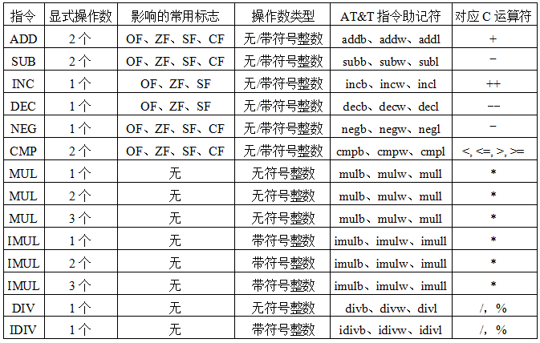
定点算术运算指令汇总

Slide 51
定点加法指令举例
假设R[ax]=FFFAH，R[bx]=FFF0H，则执行以下指令后
“addw %bx, %ax”
AX、BX中的内容各是什么？标志CF、OF、ZF、SF各是什么？要求分别将操作数作为无符号数和带符号整数解释并验证指令执行结果。
解：功能：R[ax]←R[ax]+R[bx]，指令执行后的结果如下
R[ax]=FFFAH+FFF0H=FFEAH ，BX中内容不变
CF=1，OF=0，ZF=0，SF=1
若是无符号整数运算，则CF=1说明结果溢出
验证：FFFA的真值为65535-5=65530，FFF0的真值为65515
FFEA的真值为65535-21=65514≠65530+65515，即溢出
若是带符号整数运算，则OF=0说明结果没有溢出
验证：FFFA的真值为-6，FFF0的真值为-16
FFEA的真值为-22=-6+(-16)，结果正确，无溢出

Slide 52
定点乘法指令举例
假设R[eax]=000000B4H，R[ebx]=00000011H，M[000000F8H]=000000A0H，请问：
(1) 执行指令“mulb %bl”后，哪些寄存器的内容会发生变化？是否与执行“imulb %bl”指令所发生的变化一样？为什么？请用该例给出的数据验证你的结论。
解：“mulb %bl”功能为 R[ax]←R[al]×R[bl]，执行结果如下
R[ax]=B4H × 11H（无符号整数180和17相乘）
R[ax]=0BF4H，真值为3060=180 × 17
“imulb %bl”功能为 R[ax]←R[al]×R[bl]
R[ax]=B4H × 11H（带符号整数-76和17相乘）
若R[ax]=0BF4H，则真值为3060≠-76 × 17
R[al]=F4H, R[ah]=? AH中的变化不一样！
R[ax]=FAF4H, 真值为-1292=-76 × 17
无符号乘：
1011 0100
0001 0001
x
1011 0100
1011 0100
0000 1011 1111 0100
AH=？
AL=？
对于带符号乘，若积只取低n位，则和无符号相同；若取2n位，则采用“布斯”乘法

Slide 53
定点乘法指令举例
布斯乘法：
“imulb %bl”
R[ax]=B4H × 11H
1 0 1 1 0 1 0 0
0 0 1-1 0 0 1-1 0001 0001
x
0 0 0 0 0 0 0 0 0 1 0 0 1 1 0 0
1 1 1 1 1 1 1 1 0 1 1 0 1 0 0
0 0 0 0 0 1 0 0 1 1 0 0
1 1 1 1 0 1 1 0 1 0 0
1 1 1 1 1 0 1 0 1 1 1 1 0 1 0 0
AH=？
AL=？
R[ax]=FAF4H, 真值为-1292=-76 × 17

Slide 54
定点乘法指令举例
假设R[eax]=000000B4H，R[ebx]=00000011H，M[000000F8H]=000000A0H，请问：
(2) 执行指令“imull $-16, (%eax,%ebx,4), %eax”后哪些寄存器和存储单元发生了变化？乘积的机器数和真值各是多少？
解：“imull -16, (%eax,%ebx,4),%eax”
功能为 R[eax]←(-16)×M[R[eax]+R[ebx]×4] ，执行结果如下
R[eax]+R[ebx]×4=000000B4H+00000011H<<2=000000F8H
R[eax]=(-16)×M[000000F8H]
=(-16)× 000000A0H（带符号整数乘）
=FFFFFF60H<<4
=FFFFF600H
EAX中的真值为-2560
SKIP

Slide 55
整数乘除指令
乘法指令：可给出一个、两个或三个操作数
若给出一个操作数SRC，则另一个源操作数隐含在AL/AX/EAX中，将SRC和累加器内容相乘，结果存放在AX（16位）或DX-AX（32位）或EDX-EAX（64位）中。DX-AX表示32位乘积的高、低16位分别在DX和AX中。
若指令中给出两个操作数DST和SRC，则将DST和SRC相乘，结果在DST中。
若指令中给出三个操作数REG、SRC和IMM，则将SRC和立即数IMM相乘，结果在REG中。
除法指令：只明显指出除数，用EDX-EAX中内容除以指定的除数
若为8位，则16位被除数在AX寄存器中，商送回AL，余数在AH
若为16位，则32位被除数在DX-AX寄存器中，商送回AX，余数在DX
若为32位，则被除数在EDX-EAX寄存器中，商送EAX，余数在EDX
BACK
以上内容不要死记硬背，遇到具体指令时能查阅到并理解即可。
BACK

Slide 56
IA-32常用指令类型
（3）按位运算指令
逻辑运算（仅NOT不影响标志，其他指令OF=CF=0，而ZF和SF根据结果设置：若全0，则ZF=1；若最高位为1，则SF=1 ）
NOT：非，包括 notb、notw、notl等
AND：与，包括 andb、andw、andl等
OR：或，包括 orb、orw、orl等
XOR：异或，包括 xorb、xorw、xorl等
TEST：做“与”操作测试，仅影响标志
移位运算（左/右移时，最高/最低位送CF）
SHL/SHR：逻辑左/右移，包括 shlb、shrw、shrl等
SAL/SAR：算术左/右移，左移判溢出，右移高位补符
（移位前、后符号位发生变化，则OF=1 ）
ROL/ROR: 循环左/右移，包括 rolb、rorw、roll等
RCL/RCR: 带循环左/右移，将CF作为操作数一部分循环移位
以上内容不要死记硬背，遇到具体指令时能查阅到并理解即可。

Slide 57
按位运算指令举例
假设short型变量x被编译器分配在寄存器AX中，R[ax]=FF80H，则以下汇编代码段执行后变量x的机器数和真值分别是多少？
movw %ax, %dx
salw $2, %ax
addl %dx, %ax
sarw $1, %ax
解：$2和$1分别表示立即数2和1 。
x是short型变量，故都是算术移位指令，并进行带符号整数加。
假设上述代码段执行前R[ax]=x，则执行((x<<2)+x)>>1后，R[ax]=5x/2。算术左移时，AX中的内容在移位前、后符号未发生变化，故OF=0，没有溢出。最终AX的内容为FEC0H，解释为short型整数时，其值为-320。验证：x=-128，5x/2=-320。经验证，结果正确。
1111 1111 1000 0000<<2
1111 1111 1000 0000+1111 1110 0000 0000
1111 1101 1000 0000>>1=1111 1110 1100 0000
逆向工程：从汇编指令退出高级语言程序代码

Slide 58
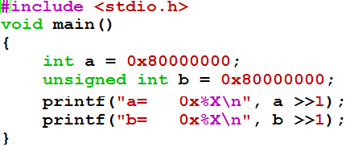
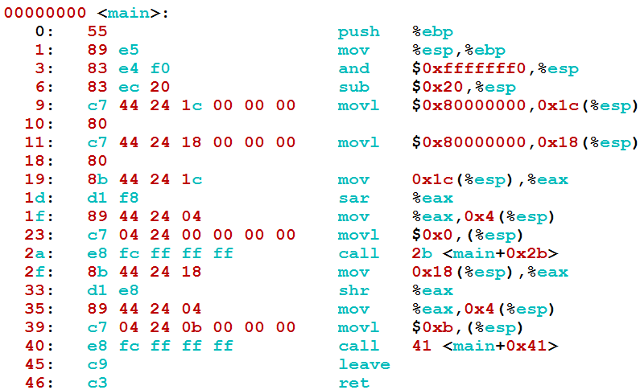
移位指令举例
算术
逻辑

Slide 59
IA-32常用指令类型
（4）控制转移指令
指令执行可按顺序 或 跳转到转移目标指令处执行
无条件转移指令
JMP DST：无条件转移到目标指令DST处执行
条件转移
Jcc DST：cc为条件码，根据标志（条件码）判断是否满足条件，若满足，则转移到目标指令DST处执行，否则按顺序执行
条件设置
SETcc DST：将条件码cc保存到DST（通常是一个8位寄存器 ）
调用和返回指令 （用于过程调用）
CALL DST：返回地址RA入栈，转DST处执行
RET：从栈中取出返回地址RA，转到RA处执行
中断指令 （详见第7、8章）
以上内容不要死记硬背，遇到具体指令时能查阅到并理解即可。

Slide 60
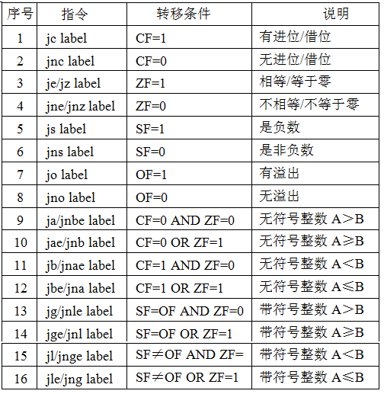
条件转移指令
分三类：
(1)根据单个标志的值转移
(2)按无符号整数比较转移
(3)按带符号整数比较转移

Slide 61
标志信息是干什么的？
Ex1: -7- 6 = -7 + (-6) = +3 6 - (-7) = 6 + 7 = -3
9 - 6 = 3 6 - 9 = 13
1
0
0
1
1
0
1
0
0
1
0
1
1
0
+
1
0
1
0
+
0
1
1
1
0
0
1
1
1
1
0
1
OF=1、ZF=0
SF=0、借位CF=0
OF=1、ZF=0
SF=1、借位CF=1
做减法以比较大小，规则：
Unsigned: CF=0时，大于
Signed：OF=SF时，大于
Notes:
The best thing about 2’s complement representation is that your adder does not have to know about negative number.
You just add the two numbers together and the result will take care of itself.
For example, for the operation 7 minus 6, we simply add negative 6 to positive 7 and ignore the Carry bit coming out of the most significant bit, you will have 0001, the correct result.
+1 = 24 min. (Y:04)

Slide 62
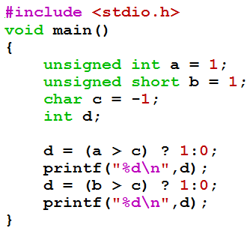
例子：C表达式类型转换顺序
unsigned long long
↑
long long
↑
unsigned
↑
int
↑
(unsigned)char,short
猜测：各用哪种条件设置指令？
条件设置指令：
SETcc DST：将条件码cc保存到DST（通常是8位寄存器 ）

Slide 63
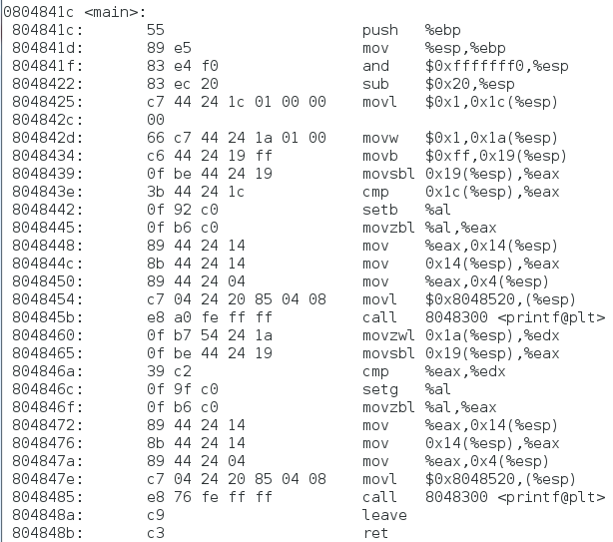
unsigned int a=1;
unsigned short b=1;
char c=-1;
d=(a>c)?1:0
无符号
d=(b>c)?1:0
带符号

Slide 64
例子：程序的机器级表示与执行
int sum(int a[ ], unsigned len)
{
int i，sum = 0;
for (i = 0; i <= len–1; i++)
sum += a[i];
return sum;
}
sum:
…
.L3:
…
movl -4(%ebp), %eax
movl 12(%ebp), %edx
subl $1, %edx
cmpl %edx, %eax
jbe .L3
…
当参数len为0时，返回值应该是0，但是在机器上执行时，却发生了存储器访问异常。 Why?
i 在%eax中，len在%edx中
%eax: 0000 …… 0000
%edx: 0000 …… 0000
subl 指令的执行结果是什么？
cmpl 指令的执行结果是什么？
i 和 len 分别存放在哪个寄存器中？ %eax？ %edx？

Slide 65
subl $1, %edx指令的执行结果
当Sub为1时，做减法
当Sub为0时，做加法
已知EDX中为 len=0000 0000H
Sub
n
Ci
A
ZF
SF
加/减运算部件
n
Result
加法器
OF
n
0
CF=Co⊕Sub
B
B
多路选择器
n
n
1
Co
“subl $1, %edx”执行时：A=0000 0000H，B为0000 0001H，Sub=1，因此Result是32个1。

Slide 66
cpml %edx,%eax指令的执行结果
当Sub为1时，做减法
当Sub为0时，做加法
已知EDX中为 len-1=FFFF FFFFH
EAX中为 i=0000 0000H
Sub
n
Ci
A
ZF
SF
加/减运算部件
n
Result
加法器
OF
n
0
CF=Co⊕Sub
B
B
多路选择器
n
n
1
Co
“cmpl %edx,%eax”执行时：A=0000 0000H，B为FFFF FFFFH，Sub=1，因此Result是0…01, CF=1, ZF=0, OF=0, SF=0

Slide 67
jbe .L3指令的执行结果
指令 | 转移条件 | 说明
JA/JNBE label | CF=0 AND ZF=0 | 无符号数A＞B
JAE/JNB label | CF=0 OR ZF=1 | 无符号数A≥B
JB/JNAE label | CF=1 AND ZF=0 | 无符号数A＜B
JBE/JNA label | CF=1 OR ZF=1 | 无符号数A≤B
JG/JNLE label | SF=OF AND ZF=0 | 有符号数A＞B
JGE/JNL label | SF=OF OR ZF=1 | 有符号数A≥B
JL/JNGE label | SF≠OF AND ZF=0 | 有符号数A＜B
JLE/JNG label | SF≠OF OR ZF=1 | 有符号数A≤B
“cmpl %edx,%eax”执行结果是 CF=1, ZF=0, OF=0, SF=0，说明满足条件，应转移到.L3执行！ 显然，对于每个 i 都满足条件，因为任何无符号数都比32个1小，因此循环体被不断执行，最终导致数组访问越界而发生存储器访问异常。

Slide 68
例子：程序的机器级表示与执行
例：
int sum(int a[ ], int len)
{
int i，sum = 0;
for (i = 0; i <= len–1; i++)
sum += a[i];
return sum;
}
sum:
…
.L3:
…
movl -4(%ebp), %eax
movl 12(%ebp), %edx
subl $1, %edx
cmpl %edx, %eax
jle .L3
…
正确的做法是将参数len声明为int型。 Why?
i 在%eax中，len在%edx中
%eax: 0000 …… 0000
%edx: 0000 …… 0000
subl 指令的执行结果是什么？
cmpl 指令的执行结果是什么？
i 和 len 分别存放在哪个寄存器中？ %eax？ %edx？

Slide 69
jle .L3指令的执行结果
指令 | 转移条件 | 说明
JA/JNBE label | CF=0 AND ZF=0 | 无符号数A＞B
JAE/JNB label | CF=0 OR ZF=1 | 无符号数A≥B
JB/JNAE label | CF=1 AND ZF=0 | 无符号数A＜B
JBE/JNA label | CF=1 OR ZF=1 | 无符号数A≤B
JG/JNLE label | SF=OF AND ZF=0 | 有符号数A＞B
JGE/JNL label | SF=OF OR ZF=1 | 有符号数A≥B
JL/JNGE label | SF≠OF AND ZF=0 | 有符号数A＜B
JLE/JNG label | SF≠OF OR ZF=1 | 有符号数A≤B
“cmpl %edx,%eax”执行结果是 CF=1, ZF=0, OF=0, SF=0， 说明不满足条件，应跳出循环执行，执行结果正常。

Slide 70
X87浮点指令、MMX和SSE指令
IA-32的浮点处理架构有两种 ：
浮点协处理器x87架构（x87 FPU）
8个80位寄存器ST(0) ~ ST(7) （采用栈结构），栈顶为ST(0)
由MMX发展而来的SSE架构
MMX指令使用8个64位寄存器MM0~MM7，借用8个80位寄存器ST(0)~ST(7)中64位尾数所占的位，可同时处理8个字节，或4个字，或2个双字，或一个64位的数据
MMX指令并没带来3D游戏性能的显著提升，故相继推出SSE指令集 ，它们都采用SIMD（单指令多数据，也称数据级并行）技术
SSE指令集将80位浮点寄存器扩充到128位多媒体扩展通用寄存器XMM0~XMM7，可同时处理16个字节，或8个字，或4个双字（32位整数或单精度浮点数），或两个四字的数据，而且从SSE2开始，还支持128位整数运算或同时并行处理两个64位双精度浮点数

Slide 71
SSE指令（SIMD操作）
用简单的例子来比较普通指令与数据级并行指令的执行速度
为使比较结果不受访存操作影响，下例中的运算操作数在寄存器中
为使比较结果尽量准确，例中设置的循环次数较大: 0x4000000=2²⁶
例子只是为了说明指令执行速度的快慢，并没有考虑结果是否溢出
以下是普通指令写的程序
080484f0 <dummy_add>:
80484f0: 55 push %ebp
80484f1: 89 e5 mov %esp, %ebp
80484f3: b9 00 00 00 04 mov $0x4000000, %ecx
80484f8: b0 01 mov $0x1, %al
80484fa: b3 00 mov $0x0, %bl
80484fc: 00 c3 add %al, %bl
80484fe: e2 fc loop 80484fc <dummy_add+0xc>
8048500: 5d pop %ebp
8048501: c3 ret
所用时间约为22.643816s
循环400 0000H=2²⁶次，每次只有一个数（字节）相加

Slide 72
SSE指令（SIMD操作）
以下是SIMD指令写的程序
所用时间约为1.411588s
08048510 <dummy_add_sse>:
8048510: 55 push %ebp
8048511: b8 00 9d 04 10 mov $0x10049d00, %eax
8048516: 89 e5 mov %esp, %ebp
8048518: 53 push %ebx
8048519: bb 20 9d 04 14 mov $0x14049d20, %ebx
804851e: b9 00 00 40 00 mov $0x400000, %ecx
8048523: 66 0f 6f 00 movdqa (%eax), %xmm0
8048527: 66 0f 6f 0b movdqa (%ebx), %xmm1
804852b: 66 0f fc c8 paddb %xmm0, %xmm1
804852f: e2 fa loop 804852b <dummy_add_sse+0x1b>
8048531: 5b pop %ebx
8048532: 5d pop %ebp
8048533: c3 ret
22.643816s/ 1.411588s ≈16.041378,与预期结果一致!
SIMD指令并行执行效率高!
SIDM指令
循环400000H=2²²次，每次同时有128/8=16个数（字节）相加

Slide 73
总结
高级语言程序总是转换为机器代码才能在机器上执行
转换过程：预处理、编译、汇编、链接
机器代码是二进制代码，可DUMP为汇编代码表示
ISA规定了一台机器的指令系统涉及到的所有方面，例如：
所有指令的指令格式、功能
通用寄存器的个数、位数、编号和功能
存储地址空间大小、编址方式、大/小端
指令寻址方式
IA-32是典型的CISC（复杂指令集计算机）风格ISA
Intel格式汇编、AT&T格式汇编（本课程使用）
指令类型（传送、算术、位操作、控制、浮点、…）
寻址方式
立即、寄存器、存储器（SR:[B]+[I]*s+A）
段基址+有效地址（偏移量）
8(%edx,%eax,4)

